Slide 1
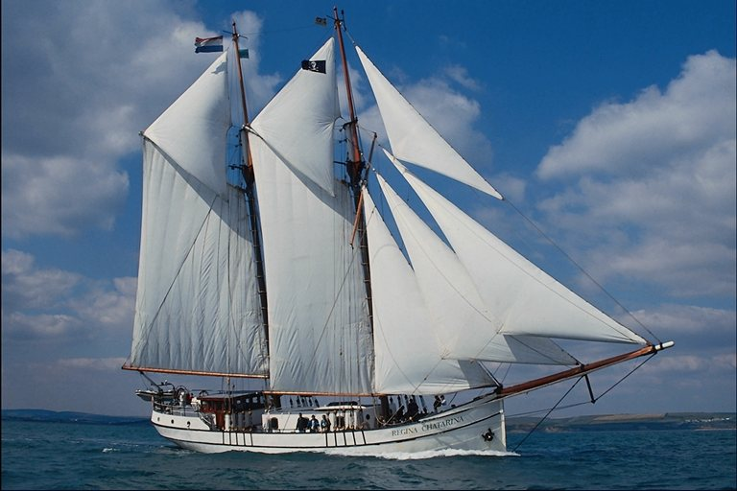
Chingiz Aytmatov
Oq kema

Slide 2
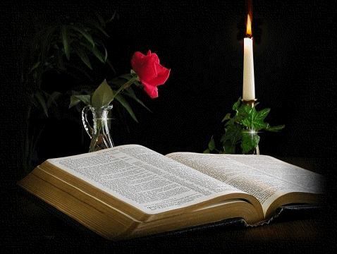
Qissa qaxramoni hayotda mehr ko’rmagan,uning bobosidan boshqa suyanadigan odami,yaxshilik qilish mumkin bo’lgan kishisi yo’q.Shu bois u hayotda ko’rmaganlarini xayolda yaratib,izlaganlarini ramzlardan topishga urunadi.U bola sifatida ota-onasining mehrini qo’msaydi,ularga intiladi.Oq kemada otamni ko’raman deb o’ylagani uchun uni diydor va oqibatning ramzi deb hisoblaydi.

Slide 3
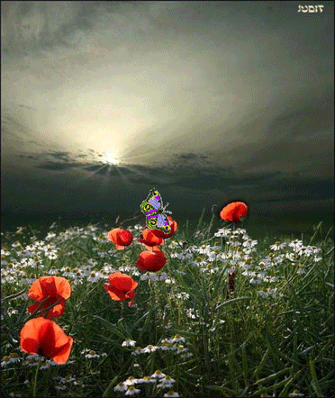
Qissadan bolaning tabiat bilan bog’liq qanday kechinmalari tasvirlangan?
Toshlar- tuya,bo’ri,tank, egar
Bolaning ular bilan yoki o’zi bilan o’zi suhbatlashishsiga qanday qaraysiz?
O’simliklar – chaqirtikanak, pechakgullar, shiroljinlar

Slide 4
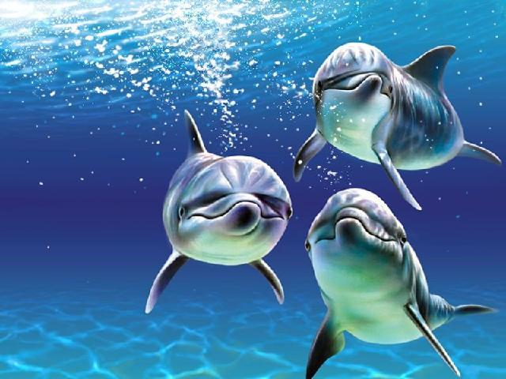
…Bobosi yasagan ko’lobga kelganida, u baliqqa aylanadi.
Bir qarabsizki,u baliq-da…
…U Issiqko’l to’lqinlarida suzib yuradi, to’lqindan to’lqinga ko’chadi va shunda oq kemaning qarshisidan chiqib qoladi. “Salom, oq kema, bu menman! Deydi u –Durbindan har doim senga qaragan menman”. Kemadagi odamlar hayratdan yoqa ushlab, mo’jizani ko’rgani yugurishadi. Shunda u o’zining matros dadasiga so’z qotadi.”Salom ,dada, men sizning o’g’lingizman. Men sizning oldingizga suzib keldim. Sen qanaqa o’g’ilsan? Sen yarim baliq,yarim odamsan-ku! “Siz meni o’z oldingizga ,kemaga chiqarib oling,men shunda sizning o’g’lingiz bo’lib qolaman.” “Voy ,tavba,qani ko’raylik-chi”.Otasi to’r tashlab uni suvdan palubaga tortib oladi.Shunda u o’z asliga qaytadi…

Slide 5
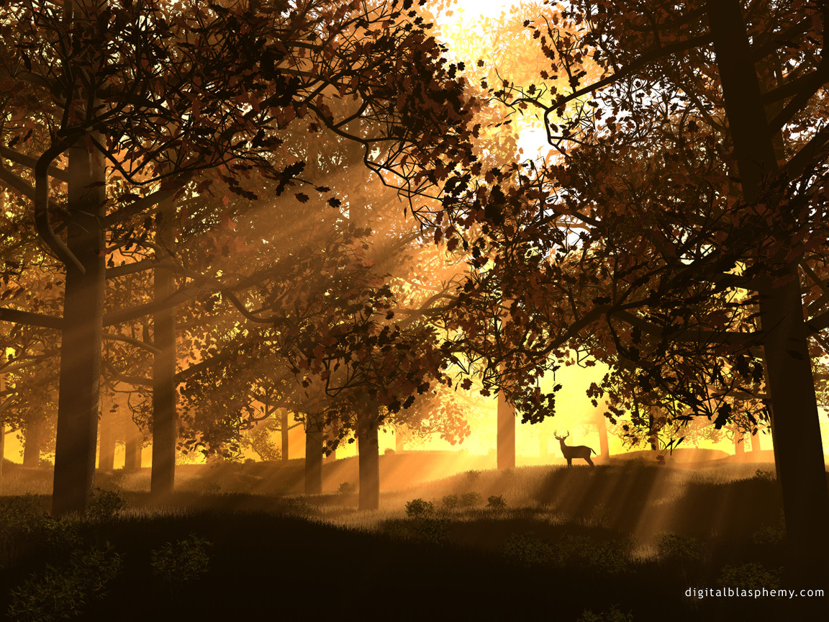
Shoxdor ona bug’u haqidagi ertakni so’zlab bering-ch?
Nega bola katta odamlar o’rtasida adolat,ezgulik, oliyjanoblik yo’qligi borasida qat’iy xulosaga keldi?

Slide 6
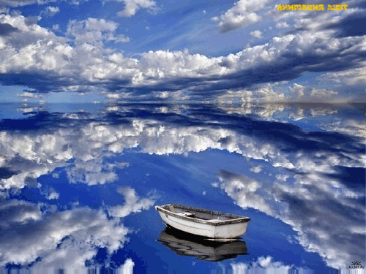
“Oq kema” qissasida Shoxdor ona bug’u ramziy obraz bo’lib,u hech qachon tamomila yo’qotib bo’lmaydigan ezgulik,yaxshilik,oliyjanoblik,mehr-oqibat timsolidir.
Oq kema-to’kislik, mehr-u oqibat,diydor ramzi.Bolaning nazarida ,oq kemaga yetib olsa,otasini topadi

Slide 7
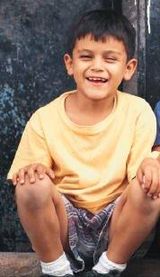
“Oq kema” qissasi
qaxramoni
O’xshashlik
Siz

Slide 8
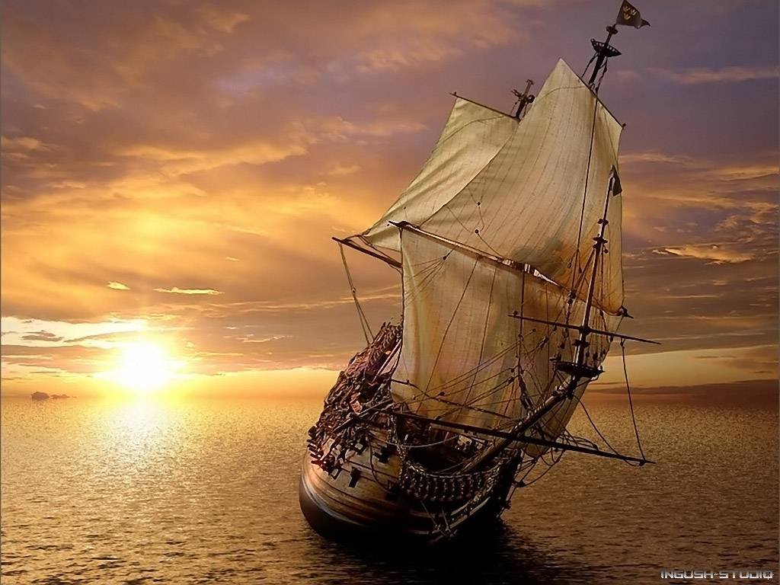

Chingiz Aytmatovning
"Oq kema" qissasidan
olgan taassurotingiz?

